Slide 1
O‘zbekiston tarixi
10-sinf
Mavzu:
O‘zbekistonda yoqilg‘i va tog‘-kon sanoatining vujudga keltirilishi hamda aholi milliy tarkibidagi o‘zgarishlar.

Slide 2
Reja
O‘zbekiston qazilma boyliklarining Markaz manfaatlariga xizmat qildirilishi.
Tabiiy gaz konlarining ochilishi.
Qizilqumda oltin va uran konlarini o‘zlashtirish.
Yangi sanoat shaharlariga asos solinishi hamda demografik jarayonlardagi o‘zgarishlar.

Slide 3
O‘zbekiston tabiati
O‘zbekiston mineral xomashyo turlariga, foydali qazilmalar: oltin, uran, mis, qo‘rg‘oshin, rux, volfram, tabiiy gaz, neft, toshko‘mir va boshqa konlarga boy.
Afsuski, bu konlarda qazib olingan foydali qazilmalar, oltin, uran, tabiiy gaz Markaz manfaatlariga xizmat qildi.
Oltin, uran, nodir rangli metallar, tabiiy gaz va boshqa strategik xomashyo favqulodda maxfiylik niqobi ostida O‘zbekistondan tashqariga tekinga olib ketilardi.

Slide 4
O‘zbekistonning tabiiy gaz mavjud bo‘lgan tumanlarida faol geologik-qidiruv ishlari XX asr 50-yillaridan boshlangan.
O‘sha davrda Jarqo‘rg‘on, Buxorodagi Gazli shaharchasi Qorovulbozor, Sariqtosh tabiiy gaz konlari ochilgan.

Slide 5
Buxoro-Xiva geologik mintaqalarida Gazli va Jarqoq, Shimoliy va Janubiy Muborak, Uchqir, O‘rtabuloq va Kultak yirik tabiiy gaz konlari;
Hisor tog‘larining janubi-g‘arbiy tumanlarida Odamtosh kondensat koni, Ustyurtda gaz qatlamlarining topilishi O‘zbekistonni jahondagi eng yirik gaz zahirasi mavjud o‘lkaga aylantirdi.

Slide 6
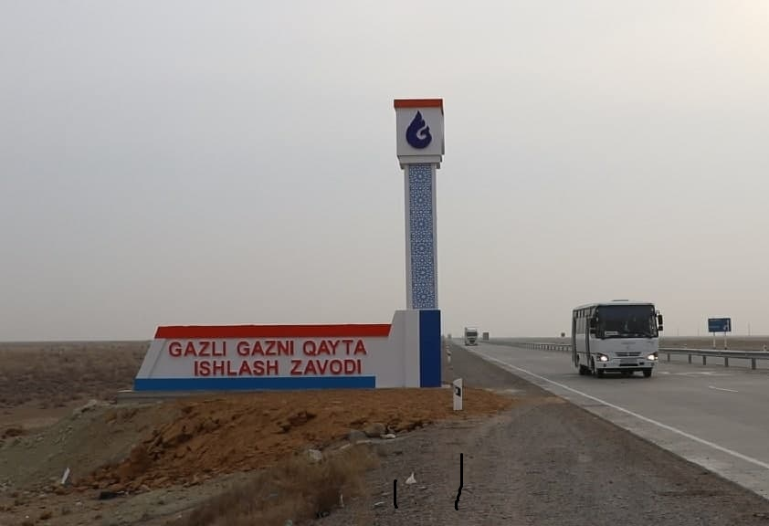
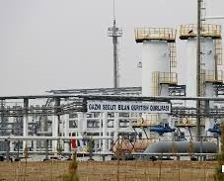
1956-yili Buxoro viloyatida dunyoda eng yirik va ulkan Gazli neft-gaz konining topilishi O‘zbekistonda tabiiy gaz qazib chiqarishning tez sur’atlarda rivojlanishiga asos bo‘ldi.
Jahondagi eng yirik gaz konlaridan biri hisoblangan bu konning umumiy zaxirasi 500 mlrd. m³ gaz bo‘lgan.

Slide 7
Gazli shahri
“Zangori olov” bunyodkorlari – gazchilar yashaydigan Gazli shahriga zudlik bilan asos solindi. Tabiiy gaz qazib olish sur’atlari misli ko‘rilmagan darajada oshirildi.
1960-yilda 0,4 mlrd. m³ tabiiy gaz ishlab chiqarilgan bo‘lsa, 1975-yilga kelib bu ko‘rsatkich
33,7 mlrd. m³ga yetdi.

Slide 8
Gazli shahri
Ittifoqning O‘zbekistonda gaz ishlab chiqarishni oshirishdan maqsadi: gazni RSFSRning sanoat markazlariga ko‘proq tashib ketish edi.

Slide 9
O‘zbekiston gazi
Butunittifoq gaz qazib chiqarishda O‘zbekistonning ulushi 1960-yildagi 1 foizdan 1975-yilda 20 foizga ko‘tarildi. Bu nisbat keyinchalik ham doim ko‘payib bordi.

Slide 10

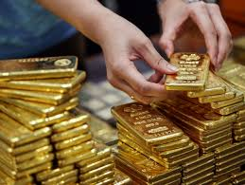
XX asr 50-60-yillarida O‘zbekistonda oltin ishlab chiqarish sanoati ancha rivojlandi. Oltin va uran ajratib oluvchi komplekslar, fabrikalar, oltin ruda kombinatlari, mis rudasini qayta ishlovchi kombinatlar ishga tushirildi. Bepoyon Qizilqum sahrosi markaziy tumanlarining sanoat jihatidan o‘zlashtirilishi oltin va uran qazib olish sanoatining paydo bo‘lishini taqozo etdi.

Slide 11
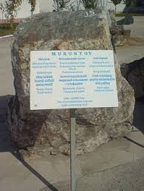
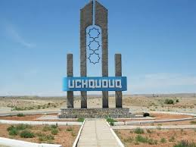
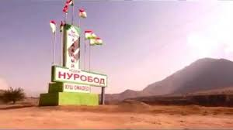
1958-yil 3-sentabrda Navoiy kon-metallurgiya kombinatiga poydevor qo‘yilishi bilan Navoiy shahriga asos solindi. Kombinat O‘zbekistonning 5 ta viloyatida joylashgan 5 ta kon boshqarmasi va ular negizida qurilgan Navoiy, Sovetobod (hozirgi Nurobod), Zarafshon, Uchquduq shaharlari, Muruntov, Krasnogorsk, Zafarobod, Shalqar shaharchalariga asos solgan.

Slide 12
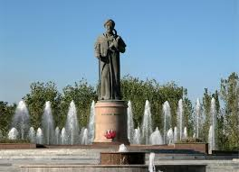
1958-yil sentabrda Navoiy shahriga asos solindi.
1982-yil aprelda maxsus Navoiy viloyati tashkil qilindi.

Slide 13
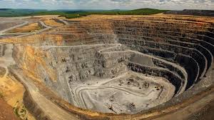
Dunyoda eng yirik Muruntov oltin koni 1961-yili ishga tushirilib, dastlabki sof quyma oltin (999,9 probali) 1963-yil tayyorlangan. O‘zSSR oltin va uran qazib olishda dunyoning yetakchi o‘rinlaridan birini egalladi.

Slide 14

XX asr 70-80-yillarida har yili taxminan 50 tonna sof oltin quymasi tayyorlangan. O‘zSSR oltin yetkazib berish bo‘yicha mamlakat oltinining yarmidan ko‘pini bergan. Eng so‘nggi tadqiqotlarning ko‘rsatishicha, har yili O‘zbekistonda yer osti konlaridan 5,5 mlrd dollar bahosida foydali qazilmalar olingan, oltin zaxiralari bo‘yicha yurtimiz dunyoda 7-o‘rinni egallagan.

Slide 15
O‘zbekistonda zamonaviy kon-metallurgiya sanoatiga asos solinishi uning industrial qiyofasini o‘zgartirib yubordi. Ittifoqqa bo‘ysunuvchi va “yopiq shaharlar” deb ataluvchi Navoiy, Zarafshon va Uchquduq shaharlariga boshqa mintaqalardan ishchi kuchi olib kelindi.

Slide 16
Yopiq shaharlar
Yopiq shaharlar mahalliy hokimiyatga bo‘ysunmagan;
bu joylarda maxfiy korxonalar joylashgan;
ular faqat Markazga hisob bergan;
ishlab chiqarishda band bo‘lgan butun aholi odatda kelgindilardan tashkil topgan;
mahalliy aholi yopiq shaharlardan turli bahonalar bilan chiqarib yuborilgan.

Slide 17
Yopiq shaharlar
Ijtimoiy adolat tamoyillarining buzilgan:
Markazdan ko‘chirib keltirilgan kadrlar navbatsiz uy-joy va turli imtiyozlar bilan ta’minlangan;
qishloqlardan kelgan o‘zbek yigit-qizlari uy-joyga ega bo‘lish uchun eng qora ishlarni bajarishga majbur bo‘lgan va ko‘p yillar mobaynida uy-joy olish uchun navbatda turishardi;
mahalliy yoshlar doimo kamsitilgan.

Slide 18
O‘zbekistonda asrlar mobaynida shakllangan va mintaqaning tub yerli xalqlari vakillaridan iborat bo‘lgan aholining ko‘p millatli tarkibi XX asr 60–80-yillarida yevropalik turli xalqlar va boshqalar hisobiga yanada kengayib bordi.
O‘zbekistonda 127 ta millat va elatlar yashagan.
Bu yerda mahalliy aholidan tashqari turli mintaqalardan ko‘chib kelgan ruslar, tatarlar, ukrainlar, koreyslar va boshqa xalqlar yashardi.
Yirik sanoat korxonalarida ishlovchi o‘zbeklar soni bu paytda nihoyatda kamayib ketdi.

Slide 19
Mustaqil bajarish uchun topshiriqlar
Darslikning 123-sahifasida berilgan savollarga javob bering, mavzu so‘ngida berilgan jadvalni to‘ldiring.
O‘zbekiston tabiiy boyliklari bo‘yicha dunyoda egallagan o‘rni haqida qo‘shimcha ma‘lumotlar topib yozing.

